Slide 1
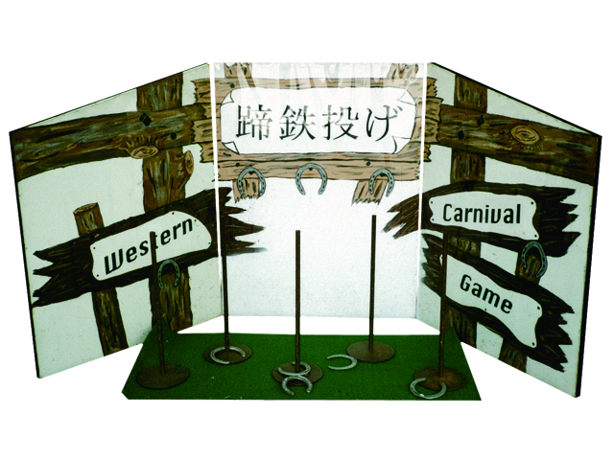
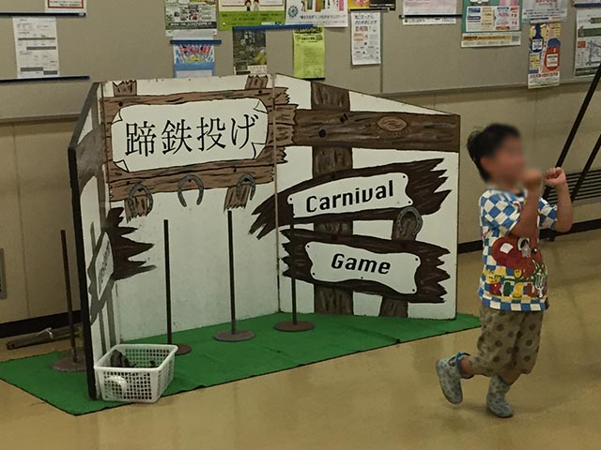
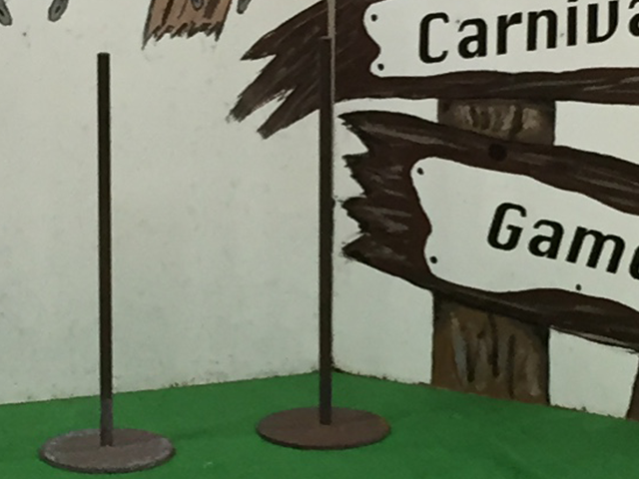
蹄鉄投げ
蹄鉄を投げるゲーム！
蹄鉄を投げて的棒に入れます。
サイズ：W2.2×D1.0×H1.2ｍ
対応人員：1名
運営要員：1名

